Slide 1
Формирование устной речи у детей ОВЗ среднего дошкольного возраста и навыков речевого общения с окружающими.
Воспитатель:
Терешева
Евгения
Владимировна
Педагог-психолог:
Сугак Анна
Владимировна
Структурное подразделение детский сад «Солнышко» ГБОУ СОШ № 9 г Кинель

Slide 2
Цель: усвоение морфологической стороны речи: согласование слов, чередование звуков в основах, образование сравнительной степени прилагательных.
Задачи:
Развитие грамматического строя речи у детей.
Учить грамматически правильно оформить речевое высказывание. Формировать навыки звукового анализа.
Основные методы работы:
Артикуляционная гимнастика, упражнения для губ;
Упражнения на развитие речевого дыхания;
Пальчиковые игры, потешки;
Сказки игры;
Игры на развитие фонематического и физического слуха;

Slide 3
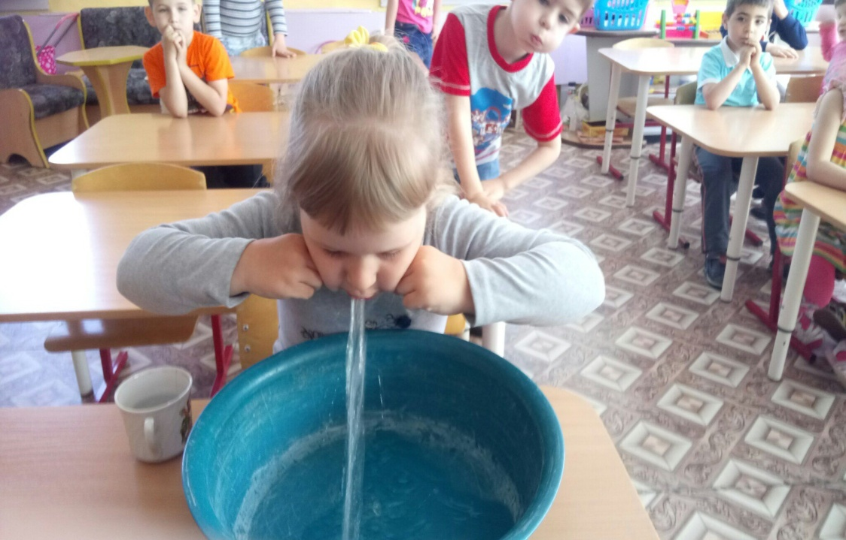
Артикуляционная гимнастика.

Slide 4
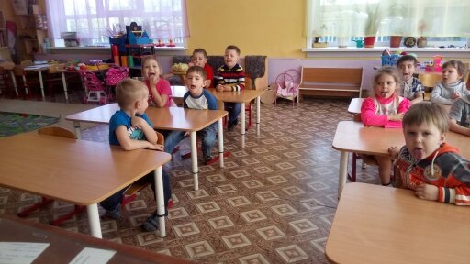

Slide 5
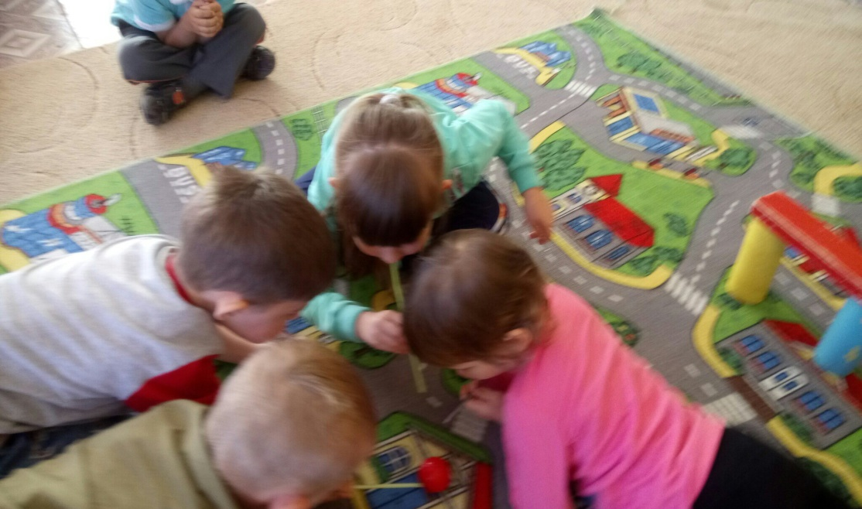
Упражнения на развитие речевого дыхания

Slide 6
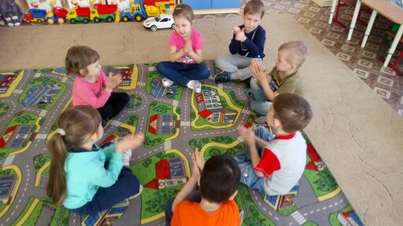
Пальчиковые игры на основе сказок.

Slide 7
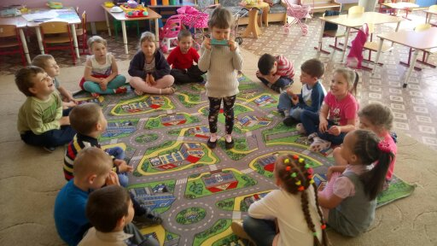
Неречевой (физический) слух

Slide 8
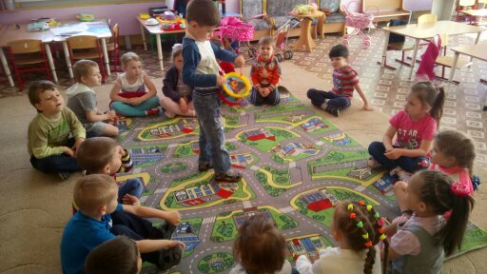

Slide 9
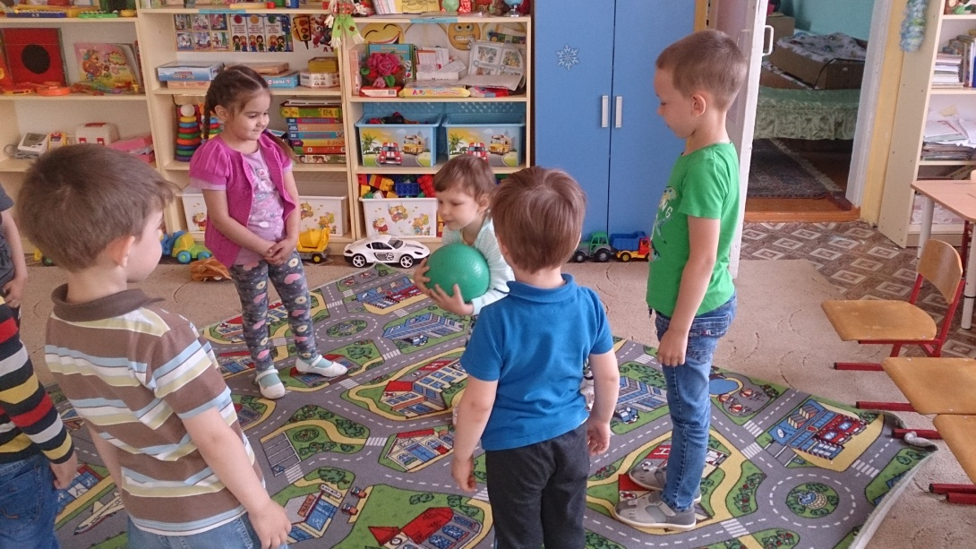
Речевой (фонематический ) слух

Slide 10
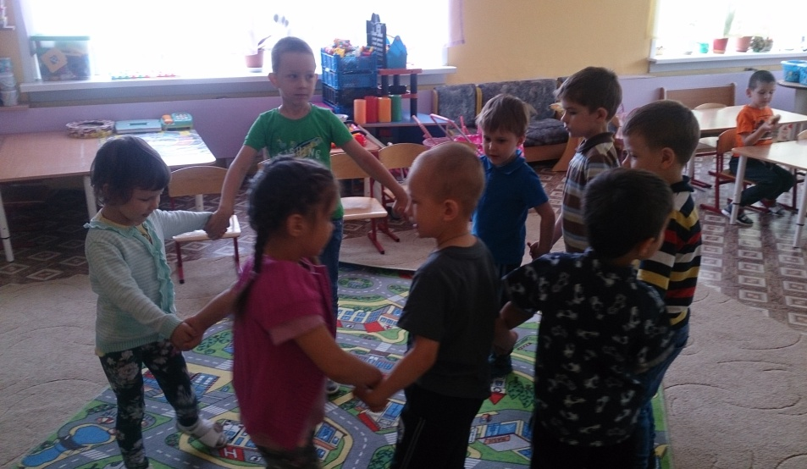
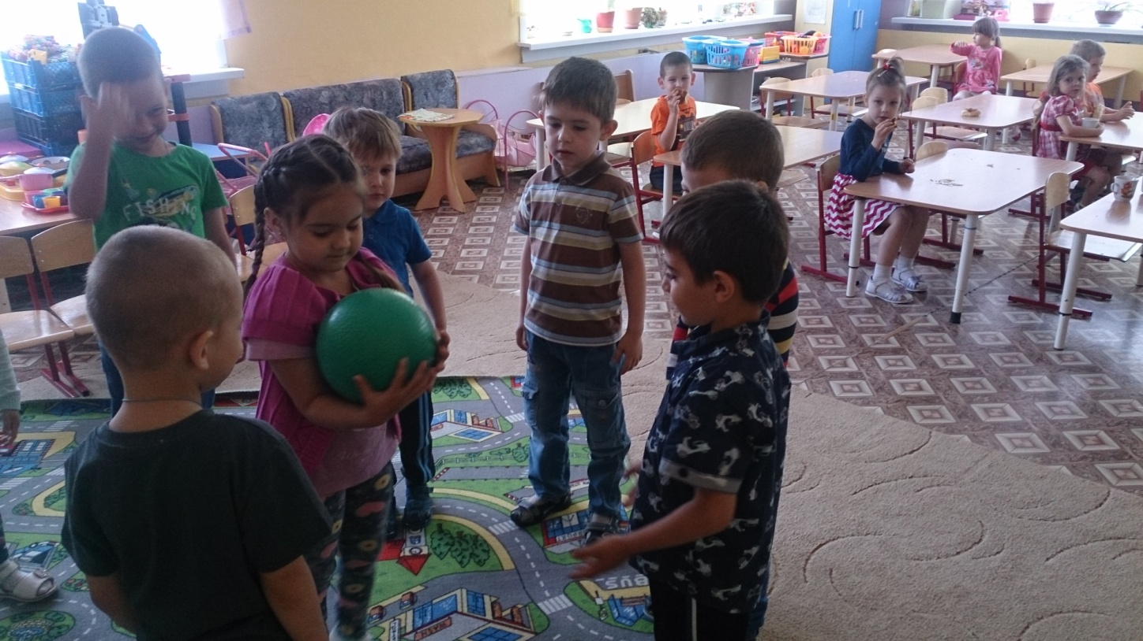

Slide 11
Спасибо за внимание

